Slide 1
Proračun Općine Oprtalj – Portole za 2026. godinu
• VODIČ ZA GRAĐANE •

Slide 2
Uvodna riječ
Poštovani,
Ovim Vodičem želimo na jednostavan način sve stanovnike Općine Oprtalj - Portole upoznati sa planiranim općinskim financijama i predstaviti najvažniji dokument potreban za funkcioniranje i daljnji razvoj Općine.
Proračunom za 2026. godinu za sve stanovnike Općine osigurali smo najvišu razinu javnih usluga. Vodili smo računa o zadržavanju standarda javnih potreba stanovnika, osobito u segmentu predškolskog i školskog obrazovanja kao i pomoć starijim i nemoćnim osobama kroz projekt „Pomoć u kući na Bujštini”, ali smo isto tako zadržali visoki komunalni standard uređenja naše Općine. Svjesni da bez ulaganja nema napretka, osigurali smo i sredstva za ostvarenje važnih investicija, projekata i dokumentacije koji su preduvjet za kvalitetno kandidiranje na fondove EU.
Nadam se da će ovaj Vodič pridonijeti jasnijem i razumljivijem uvidu u aktivnosti Općine Oprtalj - Portole u 2026. godini, planirane projekte i način raspoređivanja sredstava.
S poštovanjem,
Općinski načelnik
Leo Bazjak

Slide 3
Proračun
Akt kojim se procjenjuju prihodi i primici te utvrđuju rashodi i izdaci JLS za proračunsku godinu, a sadrži i projekciju prihoda i primitaka te rashoda i izdataka za sljedeće dvije godine
Zakonodavni akt kojim su regulirana sva pitanja vezana uz Proračun je Zakon o proračunu (NN broj 144/21.)
Proračun donosi predstavničko tijelo JLS – Općinsko vijeće
Općinski načelnik prijedlog Proračuna dostavlja predstavničkom tijelu do 15. studenog tekuće godine za narednu kalendarsku godinu
Predstavničko tijelo najkasnije do konca tekuće godine mora donijeti Proračun za narednu godinu
U slučaju ne donošenja Proračuna do konca tekuće godine za narednu godinu, donosi se Odluka o privremenom financiranju

Slide 4
Sadržaj Proračuna
Proračun sadrži:
OPĆI DIO kojeg čini Račun prihoda i rashoda te Račun financiranja
POSEBNI DIO koji se sastoji od plana rashoda i izdataka proračunskih korisnika iskazanih po vrstama, raspoređenih u programe koji se sastoje od aktivnosti i projekata
PLAN RAZVOJNIH PROGRAMA po godinama čine planovi razvojnih programa proračunskih korisnika proračuna Općine Oprtalj utvrđeni dokumentima o srednjoročnim, odnosno dugoročnim planovima razvitka, posebnim zakonima, drugim propisima ili općim aktima

Slide 5
Gdje se nalazi Proračun?
U Službenim novinama Općine Oprtalj - Portole broj 12/25.
Na web stranici Općine Oprtalj - Portole www.oprtalj.hr u kategoriji Proračun – Proračun 2026.
Sve Izmjene i dopune Proračuna (rebalans) tijekom godine objavljuju se u Službenim novinama Općine Oprtalj - Portole kao i na web stranici www.oprtalj.hr

Slide 6
Proračun Općine Oprtalj – Portole za 2026. godinu

Slide 7
Planirani prihodi i rashodi
A. RAČUN PRIHODA I RASHODA
KONTA | VRSTA PRIHODA / RASHODA | Plan za 2026. godinu €
6 | Prihodi poslovanja | 2.237.724,00
7 | Prihodi od prodaje nefinancijske imovine | 164.040,00
3 | Rashodi poslovanja | 1.448.224,00
4 | Rashodi za nabavu nefinancijske imovine | 1.144.403,82
B. RAČUN FINANICRANJA/ZADUŽENJA
KONTO | VRSTA PRIHODA / RASHODA | Plan za 2026. godinu €
8 | Primici od financijske imovine i zaduživanja | 0,00
5 | Izdaci za financijsku imovinu i otplate zajmova | 4.000,00
C. RASPOLOŽIVA SREDSTVA IZ PRETHODNIH GODINA | 400.000,00
Ukupni proračun za 2026. godinu € | 2.401.764,00

Slide 8
Planirani prihodi:2.401.764,00 €
PRIHODI POSLOVANJA [€]:
Prihodi od poreza: 753.500,00
Pomoći iz inozemstva i od subjekata unutar općeg proračuna: 1.030.400,00
Prihodi od imovine: 66.200,00
Prihodi od upravnih i administrativnih pristojbi, pristojbi po posebnim propisima i naknada: 298.624,00
Prihodi od prodaje proizvoda i robe te pruženih usluga i prihodi od donacija: 81.000,00
Kazne, upravne mjere i ostali prihodi: 8.000,00
PRIHODI OD PRODAJE NEFINANCIJSKE IMOVINE:
Prihodi od prodaje neproizvedene dugotrajne imovine: 26.200,00
Prihodi od prodaje proizvedene dugotrajne imovine: 137.840,00

Slide 9
Planirani rashodi: 2.592.627,82 €
OPĆINSKO VIJEĆE: 3.672,00 €
OPĆINSKI NAČELNIK: 75.945,00 €
JEDINSTVENI UPRAVNI ODJEL: 2.517.010,82 €

Slide 10
Planirani rashodi
OPĆINSKO VIJEĆE:
Sjednice Općinskog vijeća i naknade predstavničkom tijelu: 2.700,00 €
Financiranje političkih stranaka: 972,00 €
OPĆINSKI NAČELNIK:
Poslovanje ureda načelnika 56.000,00 €
Materijalni i ostali rashodi izvršne vlasti: 1.500,00 €
Sredstva proračunske zalihe: 4.645,00 €
Tekuće pomoći i donacije izvršne vlasti: 3.000,00 €
Međuopćinska, međuregionalna i međunarodna suradnja: 2.300,00 €
Obilježavanje Dana Općine Oprtalj: 4.500,00 €
Prigodne proslave i svečanosti Općine: 4.000,00 €

Slide 11
Planirani rashodi
JEDINSTVENI UPRAVNI ODJEL:
Mjere i aktivnosti za osiguranje rada iz djelokruga Jedinstvenog upravnog odjela: 250.852,00 €
Prostorno planska dokumentacija: 60.000,00 €
Upravljanje imovinom: 83.000,00 €
Protupožarna i civilna zaštita: 682.533,82 €
Poticaj razvoja poljoprivrede i poduzetništva: 11.400,00 €
Održavanje objekata i uređaja komunalne infrastrukture: 316.950,00 €
Izgradnja objekata i uređaja komunalne infrastrukture: 124.500,00 €
Zaštita okoliša: 22.000,00 €
Socijalna skrb i novčana pomoć: 24.150,00 €
Dodatne usluge u zdravstvu i preventiva: 8.200,00 €
Razvoj sporta i rekreacije: 265.600,00 €
Javne potrebe u kulturi i religiji: 207.700,00
Poticanje razvoja turizma: 49.000,00
Predškolski odgoj i skrb o djeci: 142.110,00 €
Javne potrebe u obrazovanju: 50.500,00 €
Prostorno uređenje i unaprijeđenje stanovanja: 218.515,00 €

Slide 12
Jedinstveni upravni odjel
IZGRADNJA OBJEKATA I UREĐAJA KOMUNALNE INFRASTRUKTURE:
Sufinanciranje izgradnje ŽCGO Kaštijun: 1.500,00 €
Izradnja javne rasvjete: 10.000,00 €
Izgradnja kanalizacije i druge prateće infrastrukture: 25.000,00 €
Uređenje trga Sv. Jurja u Oprtlju: 8.000,00 €
Uređenje trga Belvedere: 20.000,00 €
Uređenje dječjeg igrališta u Oprtlju: 10.000,00 €
Izgradnja i opremanje dječjeg igrališta u Zrenju: 30.000,00 €
Izgradnja potpornih zidova uz nerazvrstane ceste: 20.000,00 €

Slide 13
Jedinstveni upravni odjel
ODRŽAVANJE OBJEKATA I UREĐAJA KOMUNALNE INFRASTRUKTURE:
Održavanje i potrošnja javne rasvjete: 35.500,00 €
Održavanje i uređenje javnih zelenih površina: 37.150,00 €
Održavanje nerazvrstanih cesta: 39.600,00 €
Održavanje i uređenje groblja: 30.700,00 €
Zbrinjavanje otpada: 1.000,00 €
Dezinfekcija, dezinsekcija i deratizacija: 6.000,00 €
Održavanje deponija: 1.000,00 €
Financiranje rada skloništa za životinje: 2.000,00 €
Sanacija nerazvrstanih cesta: 70.000,00 €
Sufinanciranje rada komunalnog redara: 6.000,00 €
Dekorativna javna rasvjeta: 5.400,00 €
Veterinarsko – higijeničarski poslovi: 2.000,00 €
Sufinanciranje izvanrednog održavanja županijskih i lokalnih cesta: 60.000,00 €
Nabava strojeva za uređenje javnih površina: 10.600,00 €
Postavljanje i održavanje horizontalne i vertikalne signalizacije: 10.000,00 €

Slide 14
Jedinstveni upravni odjel
PROSTORNO UREĐENJE I UNAPREĐENJE STANOVANJA:
Uređenje izvora: 8.000,00 €
Uklanjanje opasnih dijelova zgrada: 4.000,00 €
Održavanje poljoprivrednih rudina: 5.000,00 €
Dodjela unificiranih kućnih brojeva: 15,00 €
Uređenje ulične kaldrme u Oprtlju: 5.000,00 €
Autobusna nadstrešnica Gradinje: 5.000,00 €
Autobusna nadstrešnica Kavi: 5.000,00 €
Autobusna nadstrešnica Rakari/Čepić: 5.000,00 €
Uređenje sale u Livadama: 175.000,00 €
Postavljanje oglasnih ploča: 1.500,00 €
Uređenje vidikovca kod Sv. Jelene: 5.000,00 €

Slide 15
Jedinstveni upravni odjel
JAVNE POTREBE U KULTURI I RELIGIJI:
Održavanje sakralnih objekata: 28.000,00 €
Pomoć vjerskim zajednicama: 15.000,00 €
Financiranje programa i projekata u kulturi: 20.000,00 €
Financiranje rada Muzeja Parenzana: 3.000,00 €
Promicanje dvojezičnosti u Istarskoj županiji: 700,00 €
Manifestacije od značaja za područje općine: 35.000,00 €
Muzej tartufarstva i šumarstva: 5.000,00 €
Knjiga „Oprtaljski statut”: 23.000,00 €
Knjiga „Monografija Pavletići”: 3.000,00 €
Projekt „MUSEOS”: 40.000,00 €
Uređenje venecijanske lođe u Oprtlju: 35.000,00 €
POTICANJE RAZVOJA TURIZMA:
Održavanje trase Parenzana: 10.000,00 €
Financiranje rada Turističkog ureda Turističke zajednice: 14.000,00 €
Projekt „Oprtaljski vrtovi”: 5.000,00 €
Smart Općina Oprtalj: 20.000,00 €

Slide 16
Jedinstveni upravni odjel
PREDŠKOLSKI ODGOJ I SKRB O DJECI:
Sufinanciranje programa predškolskog odgoja: 117.110,00 €
Sufinanciranje boravka djece u jaslicama: 23.000,00 €
Financiranje rada logopeda i pedagoga: 2.000,00 €
JAVNE POTREBE U OBRAZOVANJU:
Stipendiranje srednjoškolaca i studenata: 13.500,00 €
Sufinanciranje izvannastavnih aktivnosti osnovnoškolaca: 16.000,00 €
Sufinanciranje programa produženog boravka: 14.000,00 €
Sufinanciranje školskog pribora učenicima OŠ Milana Šorga Oprtalj: 3.000,00 €
Prigodna darivanja djece povodom blagdana: 1.000,00 €
Obilježavanje dječjeg tjedna: 3.000,00 €

Slide 17
Jedinstveni upravni odjel
RAZVOJ SPORTA I REKREACIJE:
Poticanje sportsko rekreativnih aktivnosti: 11.100,00 €
Održavanje sportskih terena: 3.000,00 €
Nagrade učenicima za postignute sportske rezultate: 500,00 €
Nabava sportske opreme: 1.000,00 €
Uređenje svlačionica u Oprtlju: 100.000,00 €
Obnova travnjaka na nogometnom igralištu u Livadama: 110.000,00 €
Postavljanje vježbališta u naselju Oprtalj: 40.000,00 €
SOCIJALNA SKRB I NOVČANA POMOĆ:
Pomoć obiteljima i kućanstvima za stanovanje: 700,00 €
Pomoć za podmirenje troškova prehrane i odgoja: 2.000,00 €
Poticanje udruga socijalnog karaktera: 700,00 €
Poticanje demografske obnove stanovništva: 3.000,00 €
Humanitarna djelatnost Crvenog križa: 4.000,00 €
Sufinanciranje domova za starije i nemoćne: 2.650,00 €
Projekt „Pomoć u kući na Bujštini”: 3.100,00 €
Pomoć obiteljima – dodjela višenamjenskog kupona: 8.000,00 €

Slide 18
Jedinstveni upravni odjel
PROTUPOŽARNA I CIVILNA ZAŠTITA:
Osnovna djelatnost DVD Oprtalj: 2.000,00 €
Financiranje Područne vatrogasne zajednice Umag: 27.700,00 €
Rad stožera zaštite i spašavanja: 3.000,00 €
Financiranje Javne vatrogasne postrojbe Umag: 47.000,00 €
Financiranje Vatrogasne zajednice Istarske županije: 330,00 €
Izrada planske dokumentacije: 2.000,00 €
Financiranje Hrvatske gorske službe spašavanja: 500,00 €
Rekonustrukcija i dogradnja vatrogasnog doma u naselju Sv. Lucija: 600.003,82 €
Sufinanciranje nabave kombi vozila za potrebe DVD Oprtalj: 20.000,00 €

Slide 19
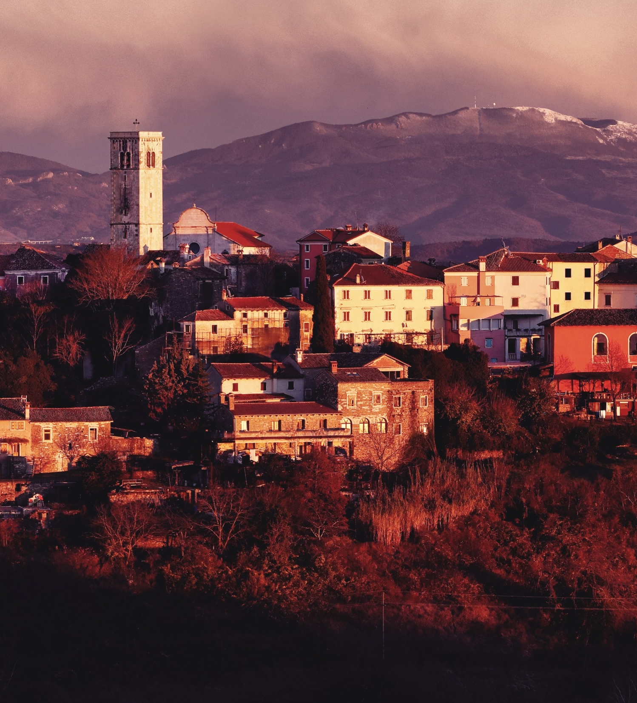
Općina Oprtalj - Portole
Matka Laginje 21
52428 Oprtalj, Hrvatska
•
Jedinstveni upravni odjel:
Tel: 385 (0) 52/644-150
Fax: 385 (0) 52/644-077
E-mail:
opcina@oprtalj.hr
•
Općinski načelnik:
E-mail: nacelnik@oprtalj.hr

